Slide 1



٣ -٤
المستقيمات المتوازية والمستقيمات المتعامدة

Slide 2







صباح الخير ياوطني
صباح المجد والعلياء
الحضور والغياب

Slide 3



شريط الذكريات
.
كتابة المعادلات بصيغة الميل والنقطة
كتابة المعادلات بصيغة الميل والمقطع
تمثيل المعادلات المكتوبة بصيغة الميل والمقطع بيانيًا

Slide 4





١
ضع علامة صح او خطا
الاختيار العشوائي
ميل المستقيم المار بالنقطتين (٣، -١) ،( ٣، ٤) هو -٥
المعادلة الخطية بالصورة القياسية أس + ب ص = ج
٢
تحصلين على ⭐️درجة ⭐️ يانجمة الرياضيات
⭐️
٣
المعادلة الخطية بصيغة الميل مقطع هي س=ب
٤

Slide 5

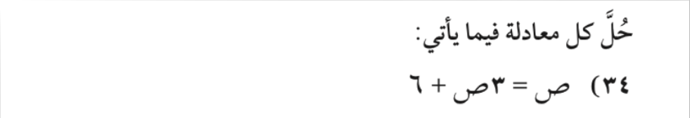


استراتيجية التصفح
علمتني الرياضيات
ان اليأس والنجاح خطآن متوازيان لا يلتقيان
اليوم
مهارات سابقة
التاريخ
الحصة
صفحة
١١٣

Slide 6



مقابل ،مواجهه ، مساوي ،…
موازي:
مرادف كلمة
🎯كتابة معادلة المستقيم المار بنقطة والموازي لمستقيم معلوم
🎯كتابة معادلة المستقيم المار بنقطة والموازي لمستقيم معلوم
كتابة المعادلات الخطية
بصيغة الميل ونقطة
المفردات
المستقيمان المتوازيان
المستقيمان المتعامدان

Slide 7


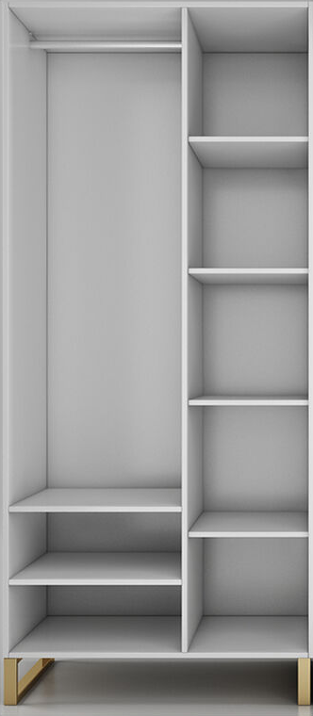


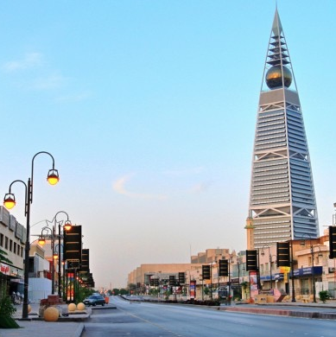
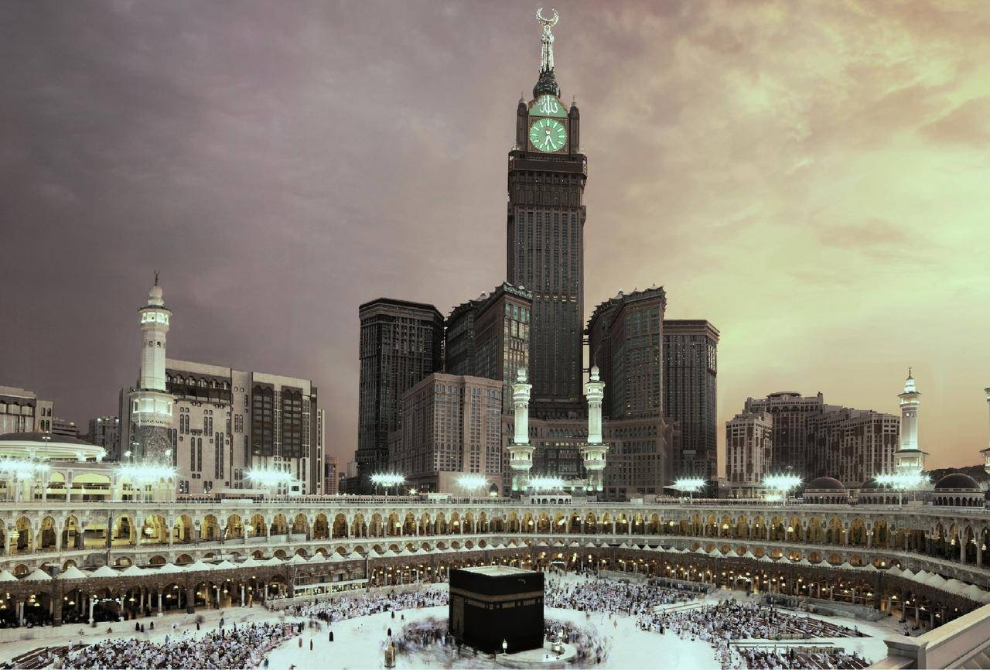

١١٣
المستقيمات المتوازية والمتعامدة حولنا
برج الفيصلية
ساعة مكة

Slide 8
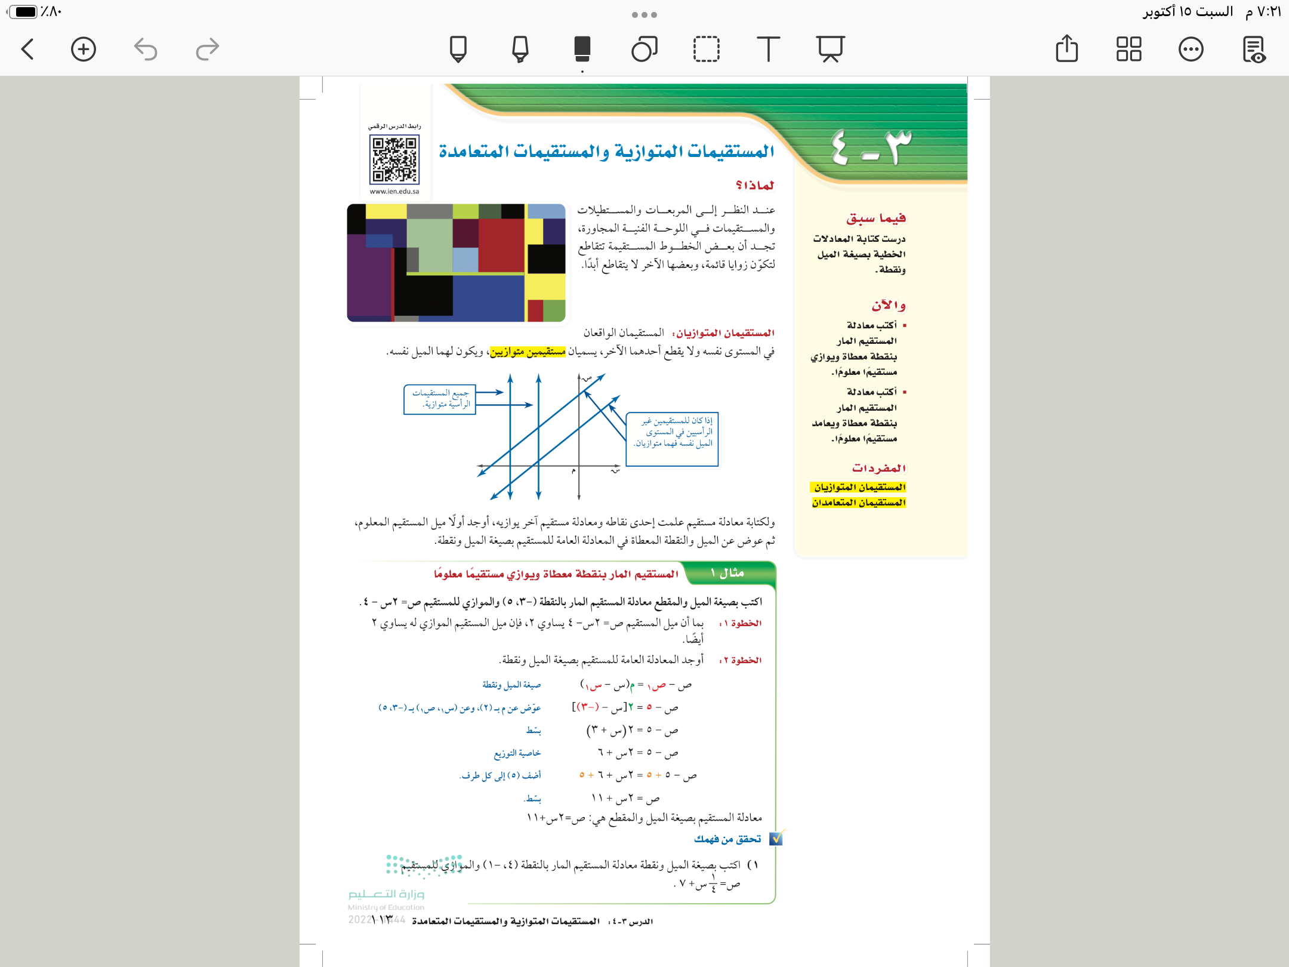
١١٣

Slide 9


١١٣
هما مستقيمان يقعان في المستوى نفسة ولا يقطع أحدهما الآخر ويكون لهما الميل نفسة

Slide 10


١١٣

Slide 11

١١٣
مثال

Slide 12




١١٣
تحقق من فهمك
١
اكتب بصيغة الميل ونقطة معادلة المستقيم المار بالنقطة ( ٤، -١ ) والموازي للمستقيم ص= س+ ٧
١
٤
فكر
زاوج
شارك
الاختيار العشوائي

Slide 13


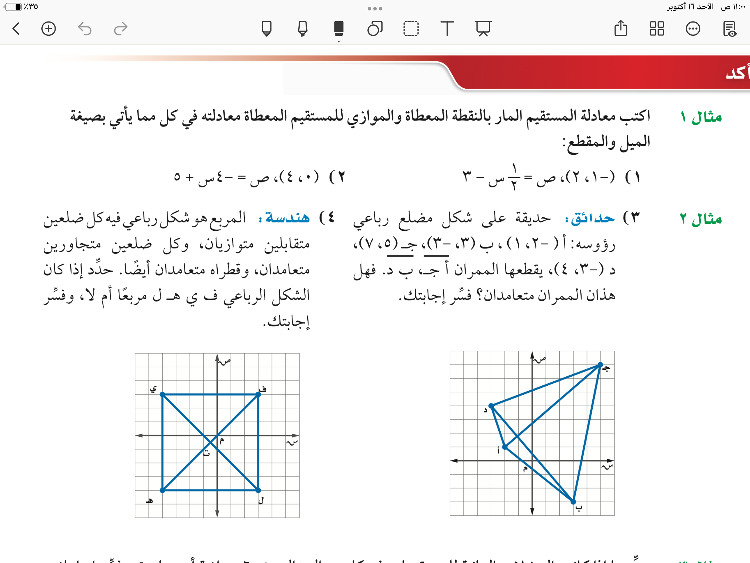


١١٦
تأكد
٢
١

Slide 14
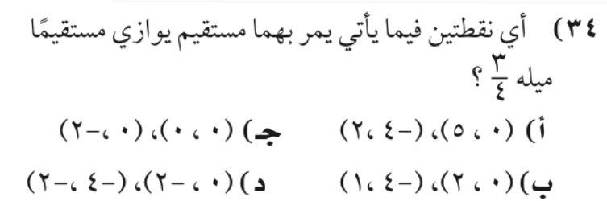

١١٨
تدريب على الاختبارات الدولية

Slide 15

١١٤

Slide 16

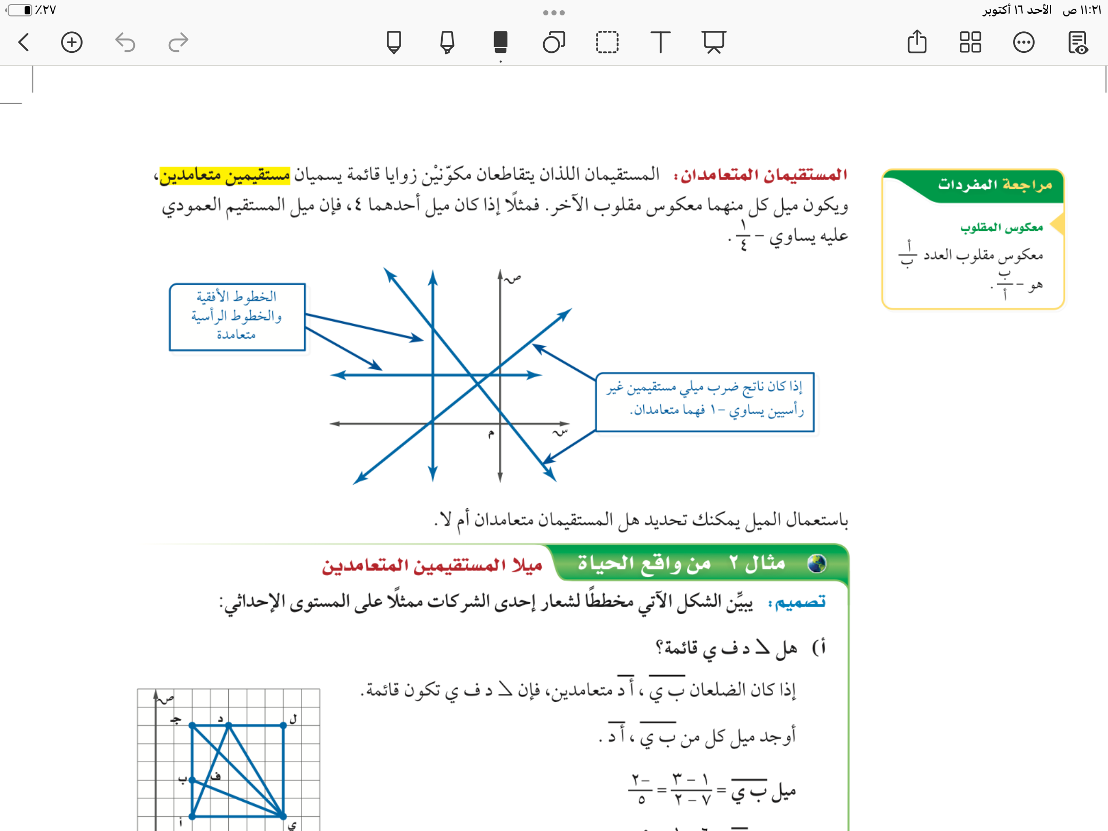

١١٤
هما مستقيمان يتقاطعان ويكونان زاوية قائمة ويكون ميل كل منهما معكوس مقلوب الاخر

Slide 17
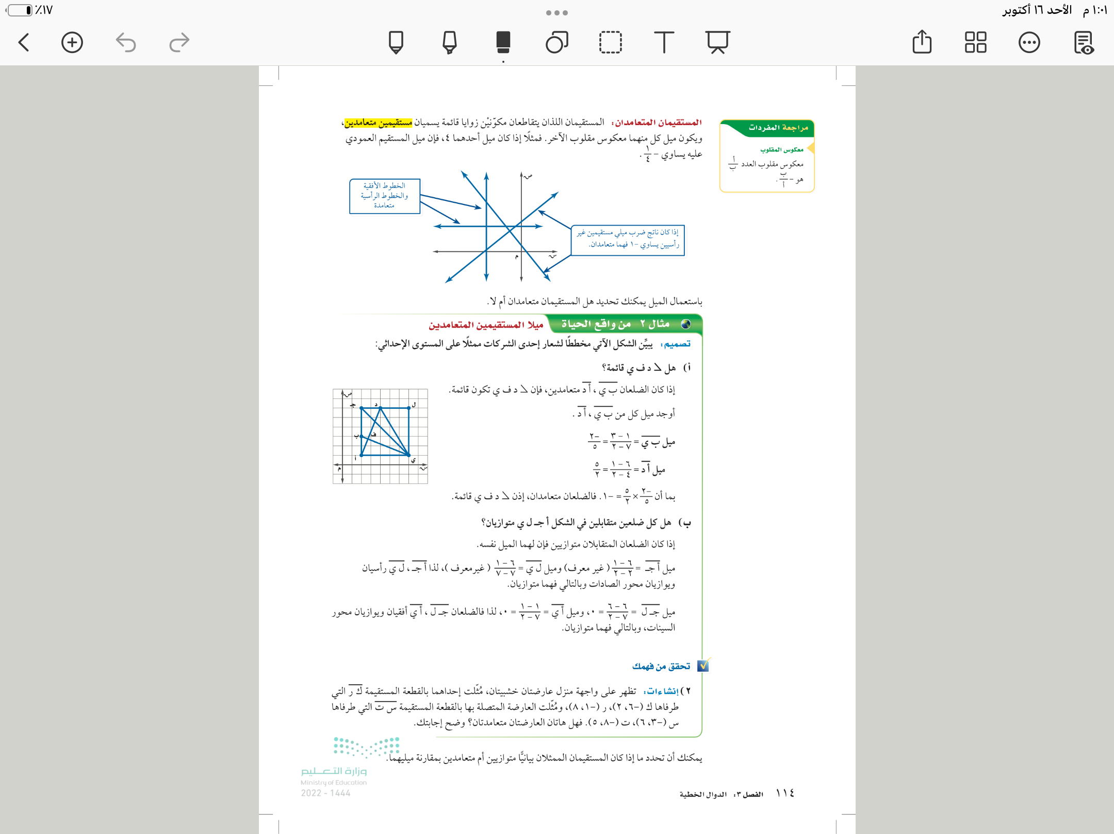
١١٤
مثال من واقع الحياة

Slide 18
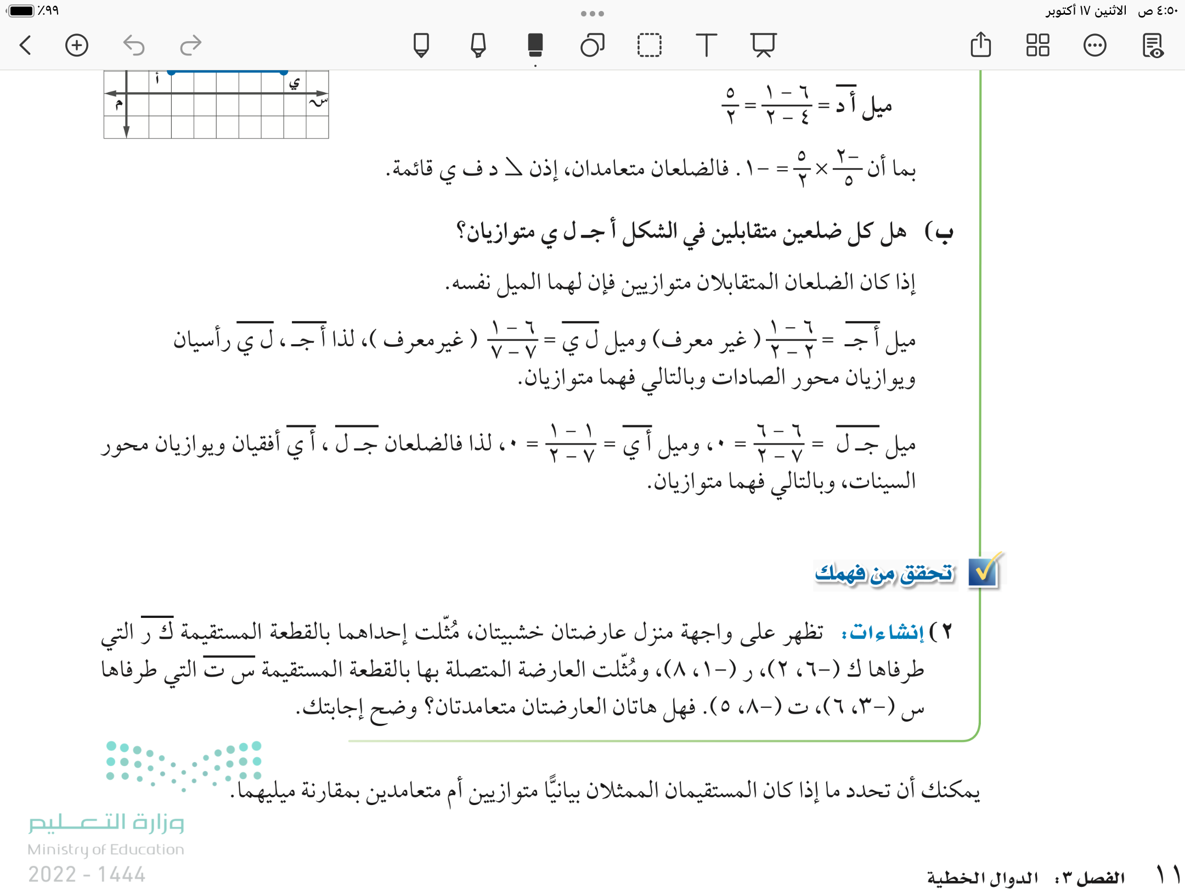
١١٤
مثال من واقع الحياة

Slide 19

١١٤
تحقق من فهمك
٢
فكر
زاوج
شارك
الاختيار العشوائي

Slide 20

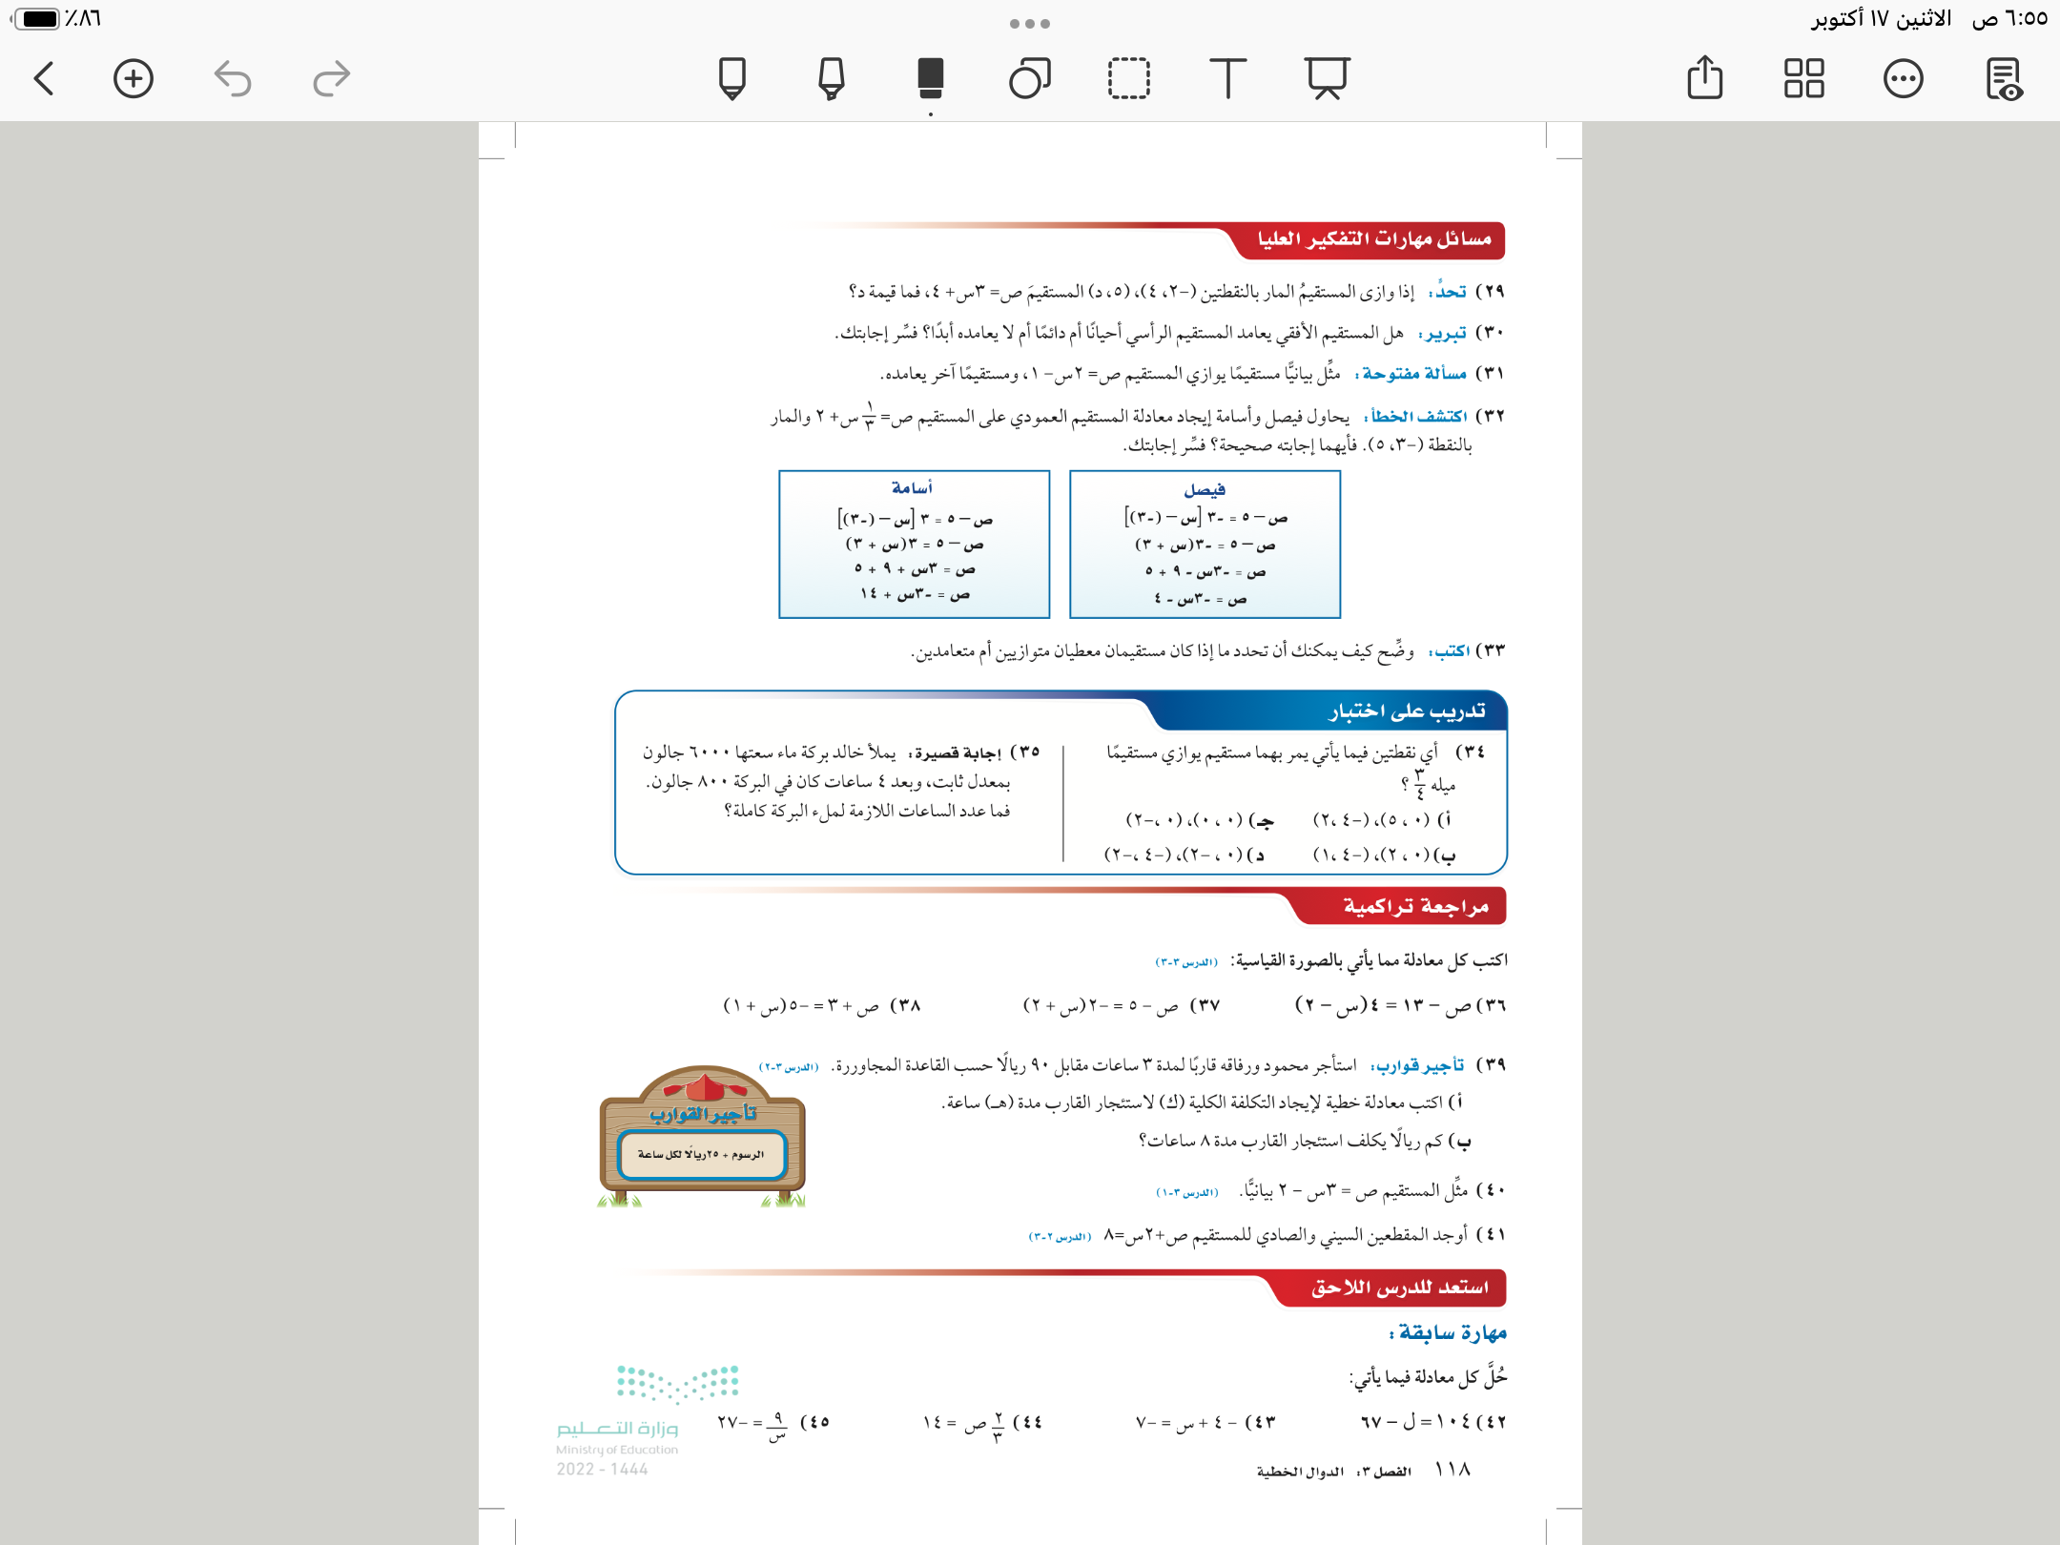
١١٨
مهارة تفكير عليا
دائمًا لان تقاطعهما يشكل زاوية قائمة

Slide 21
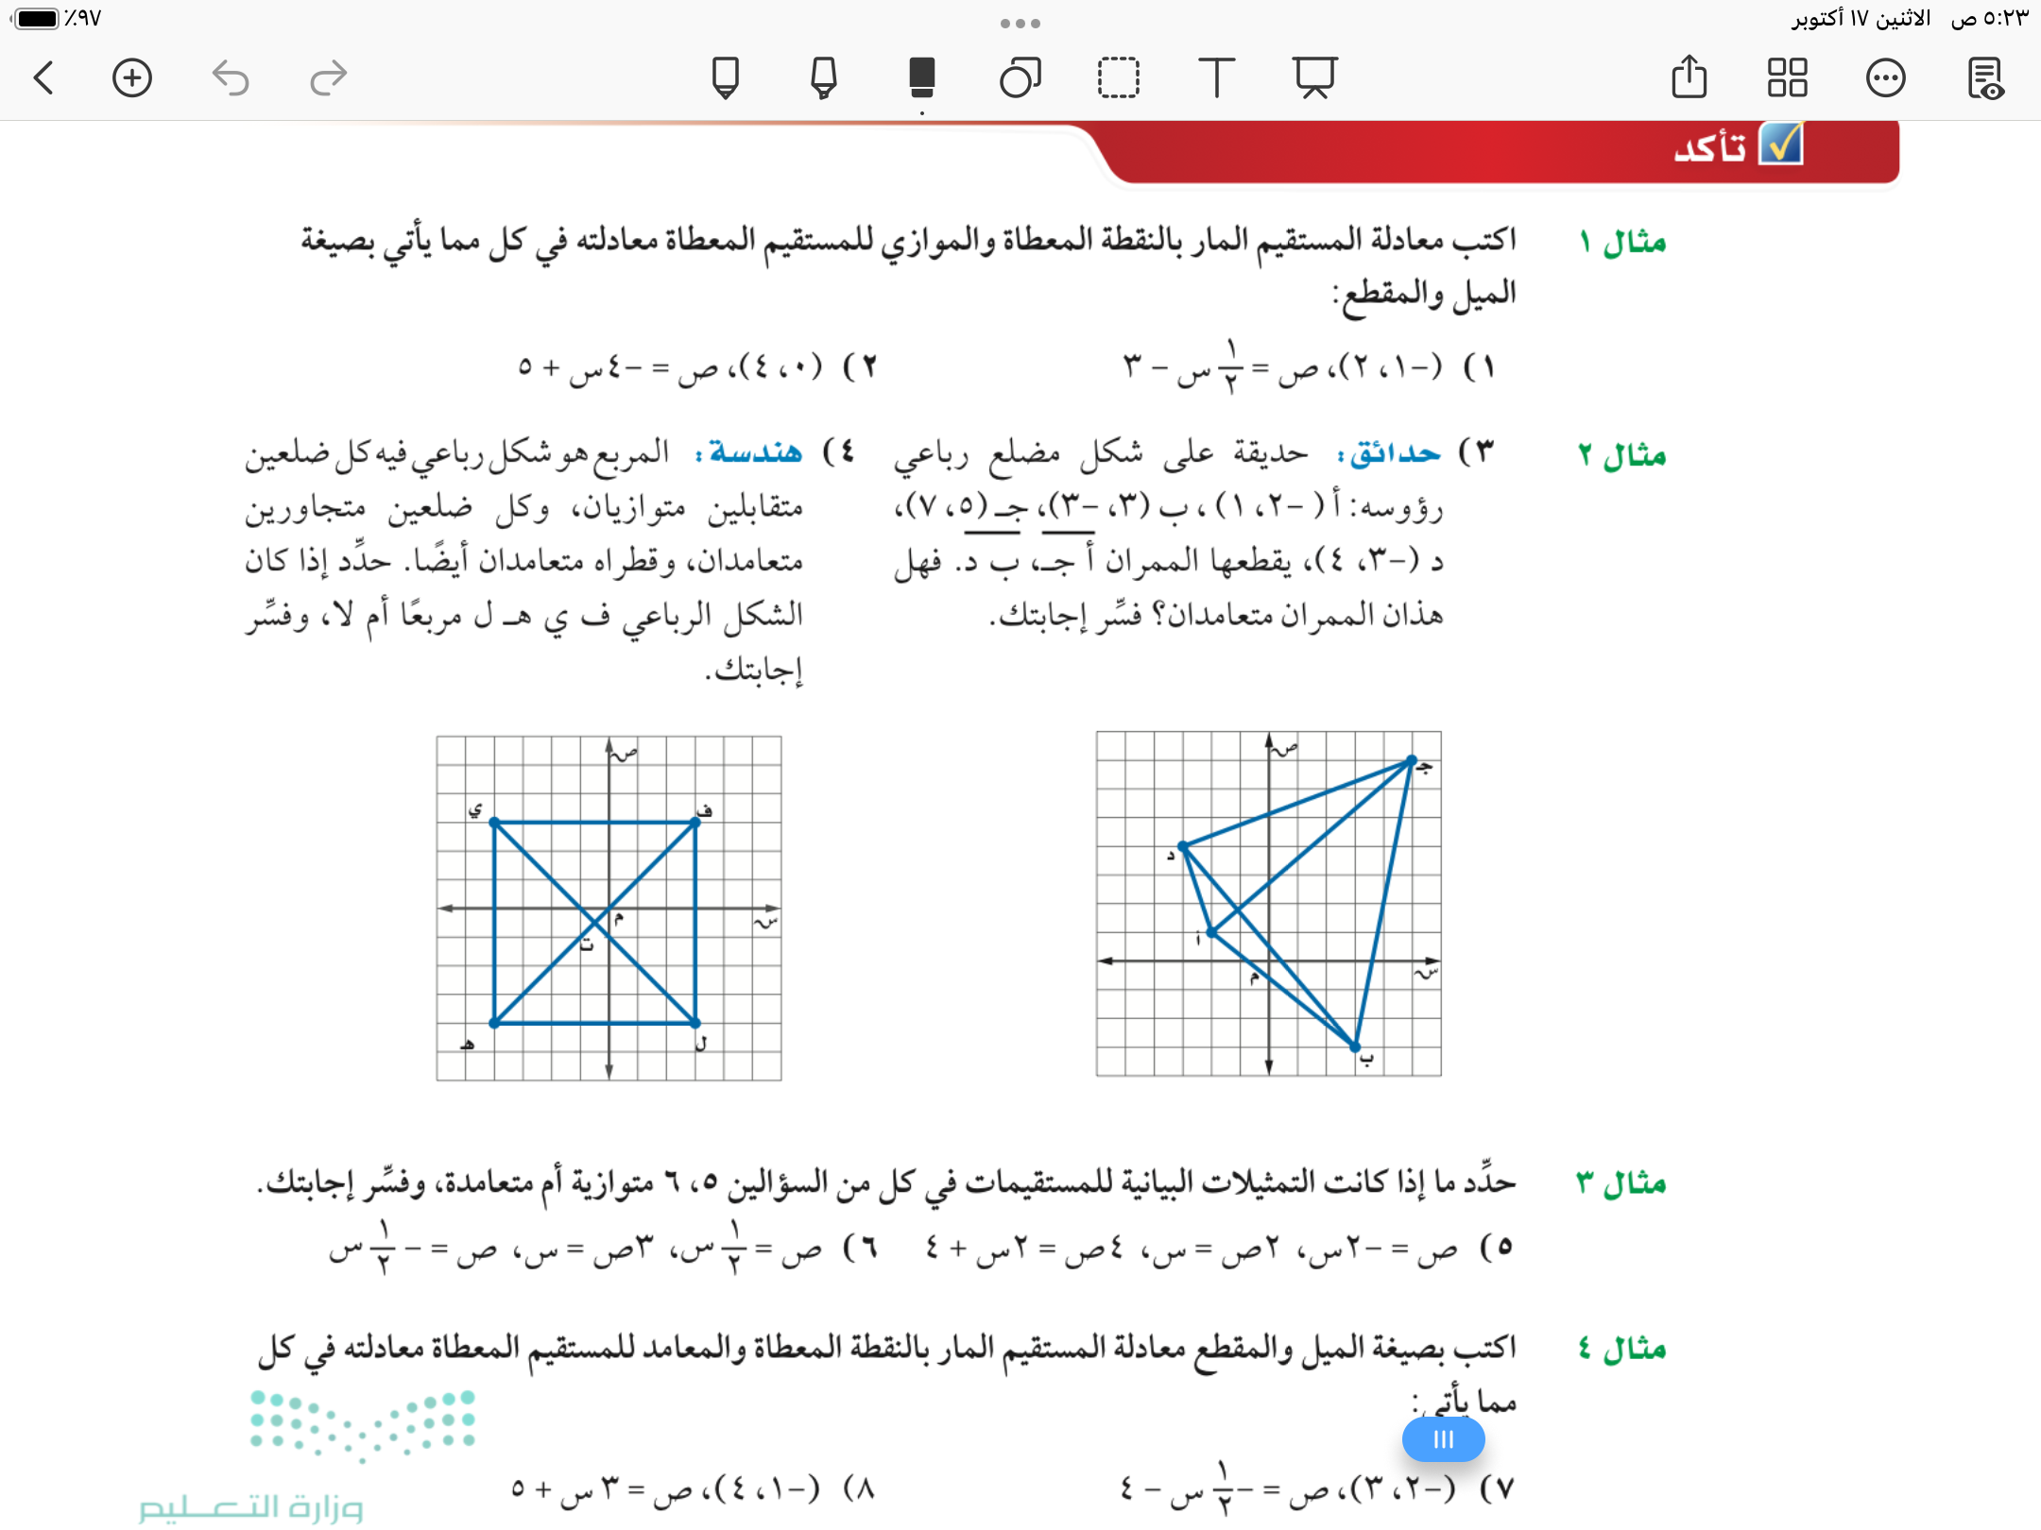
١١٦
تأكد
٣

Slide 22
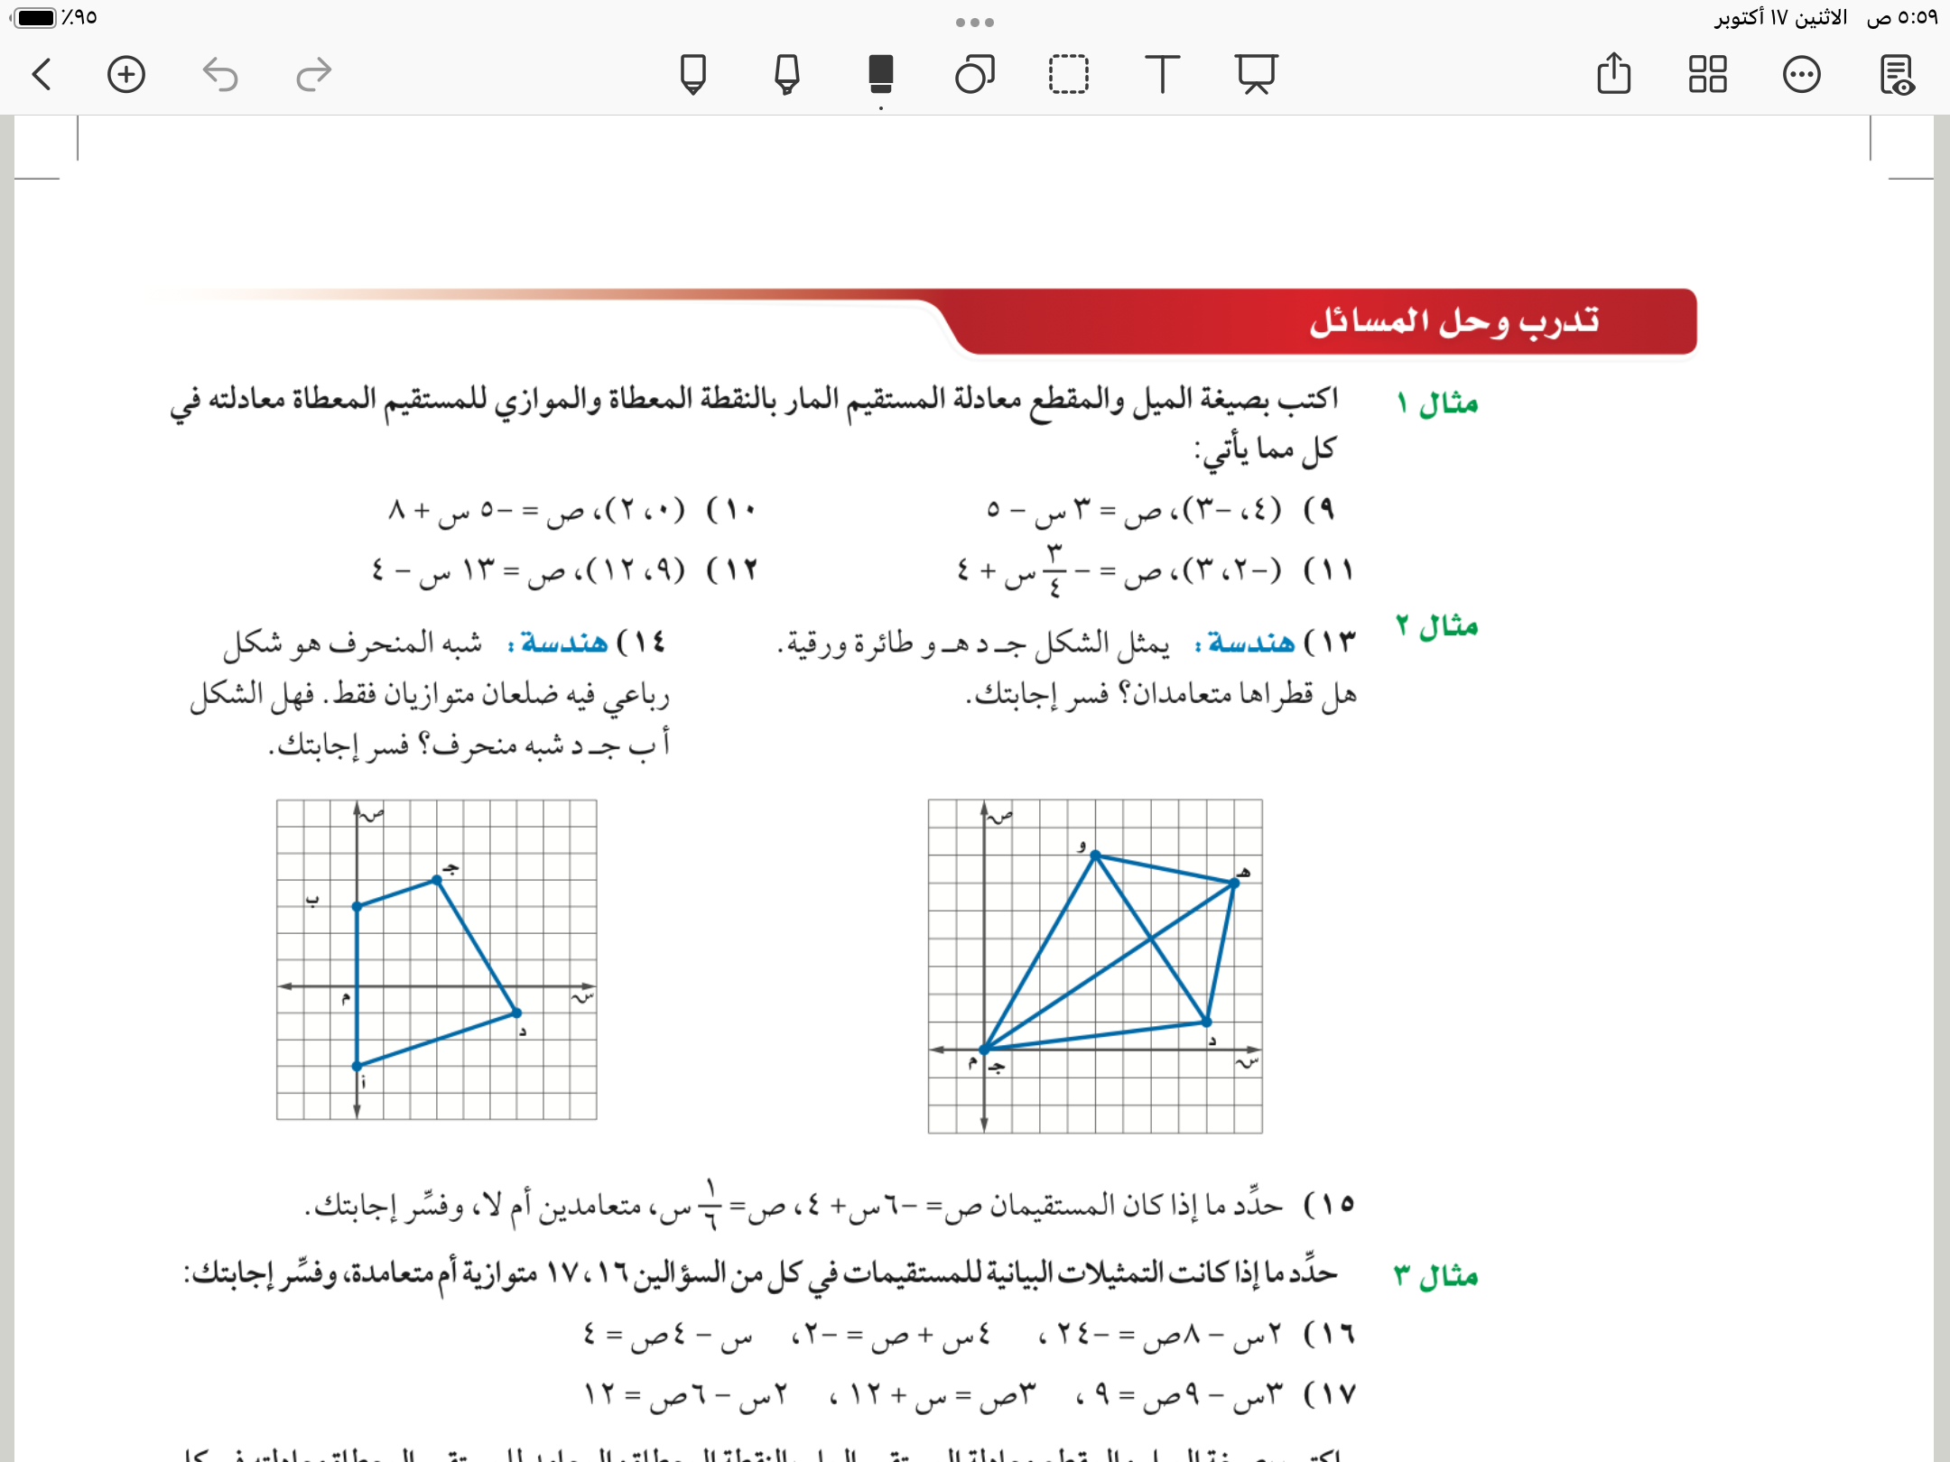

١١٧
تدريب وحل المسائل
٩

Slide 23

١١٥

Slide 24
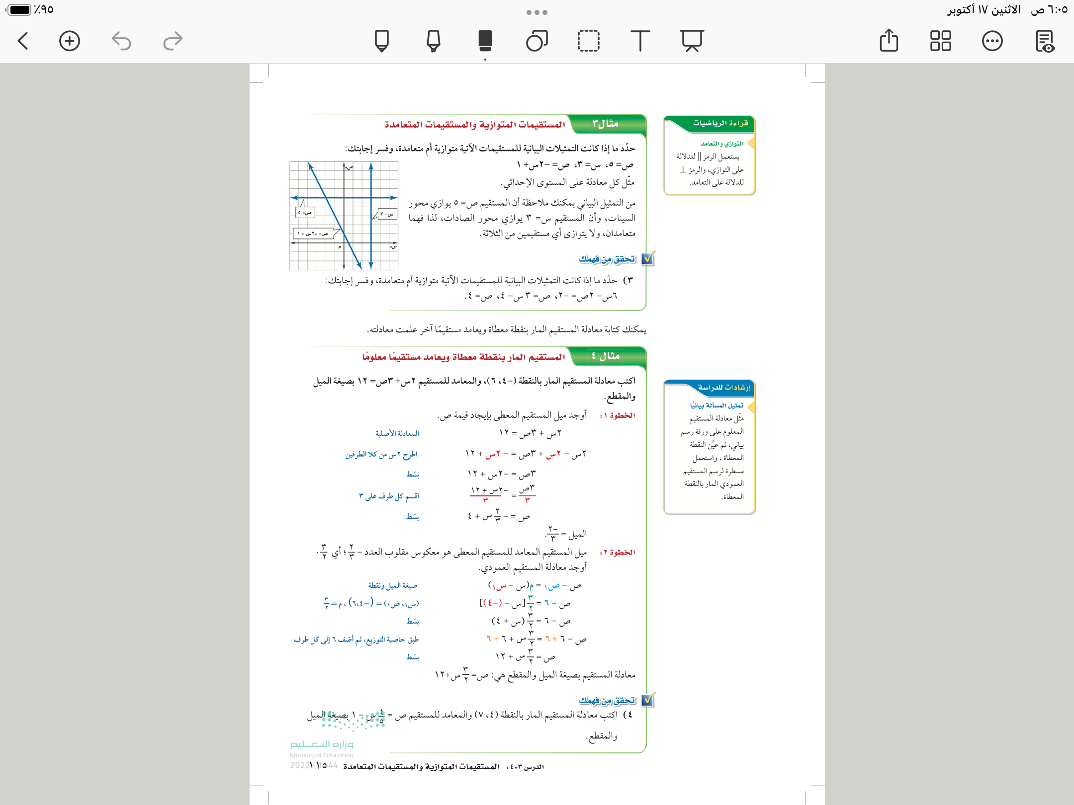



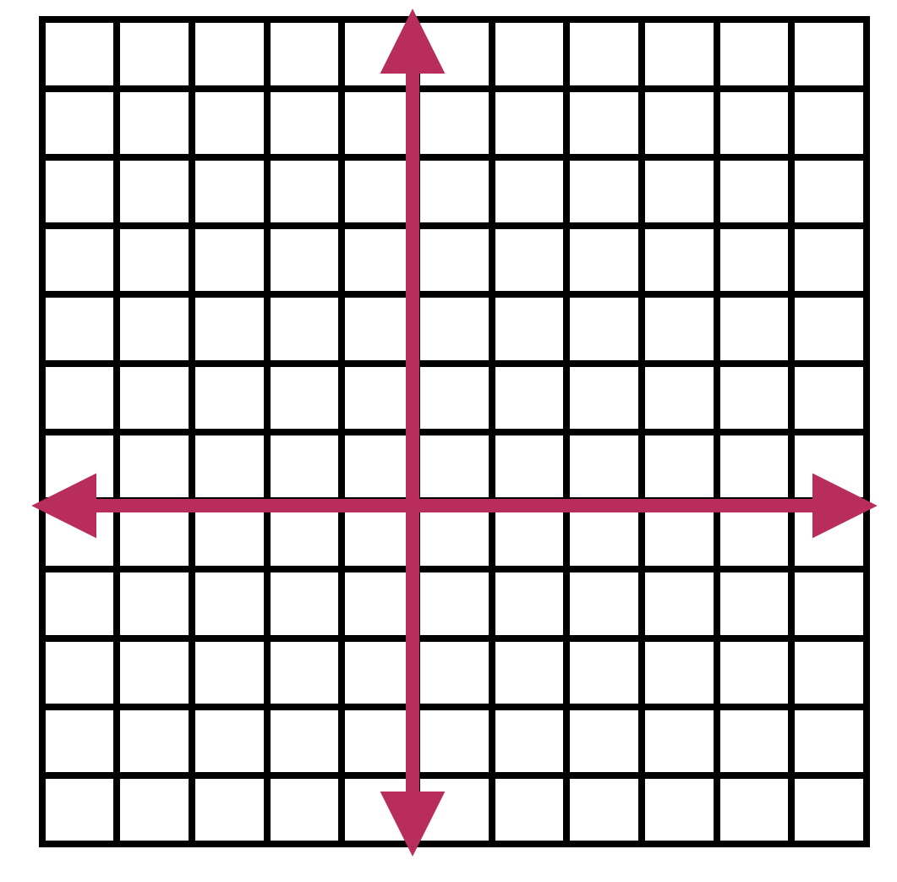




١١٥
مثال

Slide 25


١١٥
تحقق من فهمك
٣
نوجد ميل المستقيمات لتحديد العلاقة بينهم
المستقيمان
٦س-٢ص=-٢ ، ص= ٣س - ٤
متوازيان لان ميل كلاهما = ٣
ولا يتعامد اي مستقيمين منهما
٦س-٢ص=-٢
تكتب على صورة ميل ومقطع
ص= ٣س + ١ ،ميل المستقيم = ٣
ص= ٣س - ٤، ميل المستقيم = ٣
ص= ٤ ميله = صفر
ماذا تلاحظين
فكر
زاوج
شارك
الاختيار العشوائي

Slide 26

١١٦
تأكد
٥

Slide 27

١١٥

Slide 28
١١٥
مثال

Slide 29

١١٠
تحقق من فهمك
١
٤
اكتب معادلة المستقيم المار بالنقطة ( ٤، ٧) والمعتمد للمستقيم ص = س -١
بصيغة الميل والمقطع
٤
فكر
زاوج
شارك
الاختيار العشوائي

Slide 30
١١٨
مهارة تفكير عليا

Slide 31
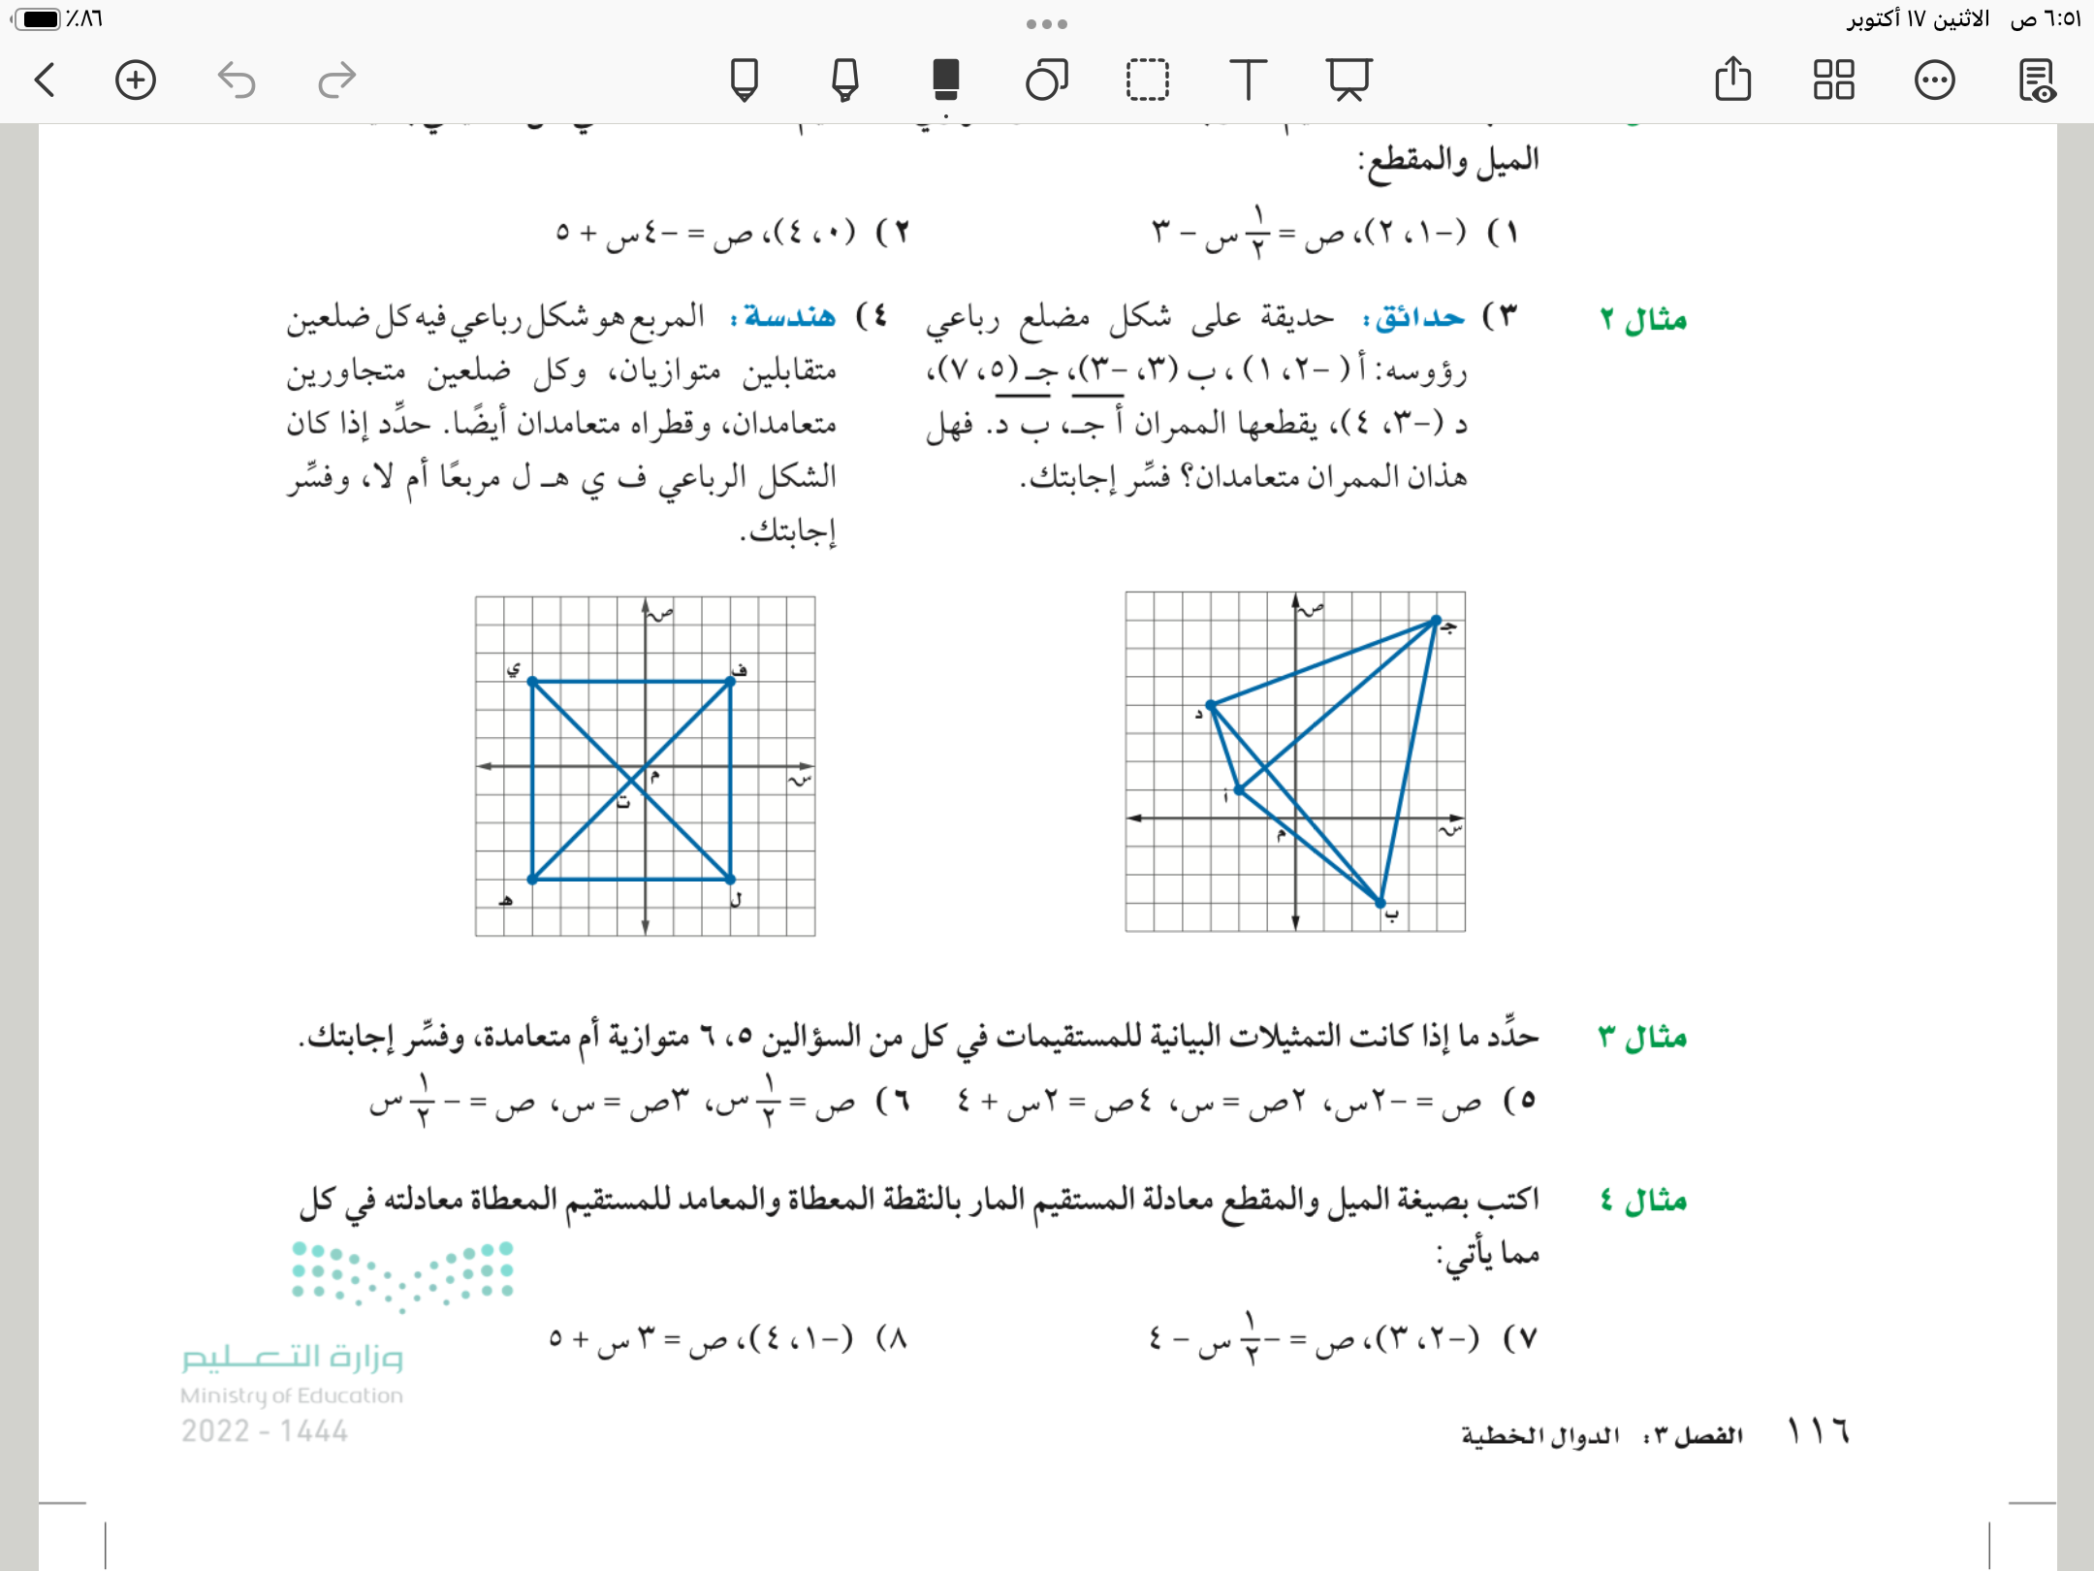

١١٦
تأكد
٧

Slide 32
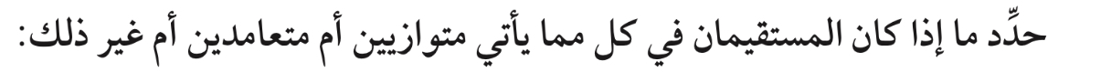






١١٧
تدريب وحل المسائل
٢٤
٢٣
٢٢

Slide 33
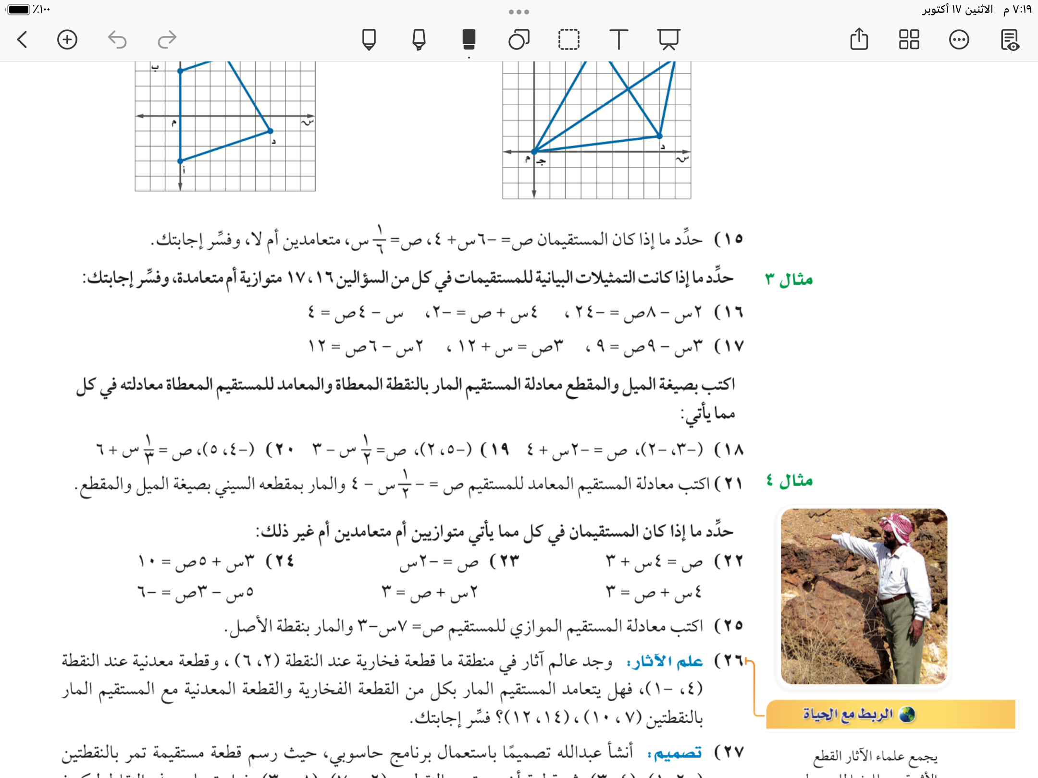

١١٧
تدريب وحل المسائل
١٨

Slide 34












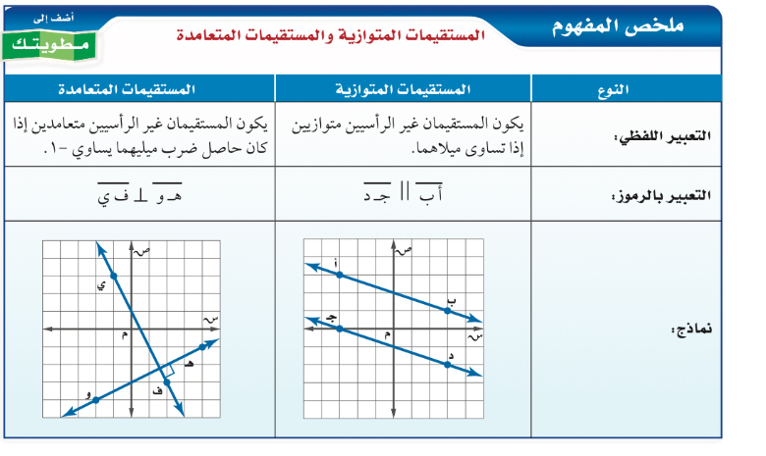

١١٨
المستقيمات المتوازية والمتعامدة
عزيزتي الطالبة
يمكنك زيارة قناة عين التعليمية للاستفادة
سُبْحَانَكَ اللَّهُمَّ وَبِحَمْدِكَ، أَشْهَدُ أَنْ لَا إِلَهَ إِلَّا أَنْتَ أَسْتَغْفِرُكَ وَأَتُوبُ إِلَيْكَ

Slide 35




روابط مجموعة رِفعة التعليمية
🔻
https://linktr.ee/Refa2
@Maths0120
@hasnaa-2
https://t.me/hasna_math
لاتنسوني من دعواتكم الصادقة

